Slide 1


zum Webinar „Wie komme ich sicher durch die Klassifizierung einer möglichen Dual-Use-Listenposition
[Julianna Straib-Lorenz]
Herzlich willkommen
Gleich geht es los!

Slide 2



[ Dual-Use-Klassifizierung]
Ihr Tagesplan:
Heute führe ich Sie durch eine sichere Klassifizierung einer Dual-Use-Listenppsition.
Ihre Experten: Julianna Straib-Lorenz
[Dual-Use-Klassifizierung] [25.08.2025]

Slide 3

[Dual-Use-Klassifizierung]
Inhalt des Vortrags:
Grundlagen der Dual-Use-Klassifizierung
Definition „Dual-Use“ nach EU-Dual-Use-Verordnung und nationalem Recht
Abgrenzung zu militärischen Gütern
Vorgehensweise bei der Klassifizierung
Schritt-für-Schritt-Ansatz zur Feststellung einer Listenposition
Nutzung der Güterlisten
Technische Parameter und Schlüsselkriterien
[Dual-Use-Klassifizierung] [25.07.2025]

Slide 4
[Dual-Use-Klassifizierung]
Inhalt des Vortrags:
Hilfsmittel & Ressourcen
Nationale und EU-Datenbanken
Technische Dokumente und interne Entwicklungsunterlagen
BAFA-Merkblätter und Tools
Praxisbeispiele & Fallstudien
Beispiele aus Maschinenbau, Elektronik, Software
Grenzfälle
Dokumentation & Compliance-Absicherung
Anforderungen an die interne Dokumentation
Nachweisführung bei Behördenprüfungen
[Dual-Use-Klassifizierung] [25.07.2025]

Slide 5
[Dual-Use-Klassifizierung]
Grundlagen der Dual-Use-Klassifizierung
Güter mit doppeltem Verwendungszweck (zivil & militärisch)
→ Gemeint sind Produkte, die im zivilen Alltag eingesetzt werden können, aber auch militärisch oder sicherheitsrelevant nutzbar sind.
Rechtsgrundlage: EU-Dual-Use-Verordnung (VO (EU) 2021/821)
→ Diese Verordnung legt fest, welche Güter exportkontrollpflichtig sind und wie deren Klassifizierung zu erfolgen hat.
Nationale Regelungen: AWG & AWV
=> hier finden Sie den Link zu den wichtigsten gesetzlichen Grundlagen: https://bit.ly/3x2ZKoK
→ Ergänzend zur EU-Verordnung regeln das Außenwirtschaftsgesetz und die -verordnung nationale Besonderheiten und Verfahren.
[Dual-Use-Klassifizierung] [25.07.2025]

Slide 6
[Dual-Use-Klassifizierung]
Definition „Dual-Use“
Artikel 2 Nr. 1 VO (EU) 2021/821
→ Die offizielle Definition beschreibt Dual-Use-Güter als solche mit zivilem Ursprung, aber möglichem militärischem Verwendungszweck.
Produkte, Software, Technologien mit möglichem militärischem Einsatz
→ Darunter fallen z. B. industrielle Komponenten, Software oder Technologien, die sicherheitsrelevante Anwendungen unterstützen können.
Beispiel: Hochpräzise Maschinen, Verschlüsselungstechnologie, Sensorik
→ Diese Produkte sind im Alltag üblich, können aber zur Herstellung oder Steuerung von Waffensystemen verwendet werden.
[Dual-Use-Klassifizierung] [25.07.2025]

Slide 7
[Dual-Use-Klassifizierung]
Abgrenzung zu militärischen Gütern
Militärgüter = ausschließlich für militärischen Zweck
→ Diese Güter wurden speziell für militärische Anwendungen entwickelt, z. B. Waffen, Panzer oder Raketentechnik.
Rechtsgrundlagen: Kriegswaffenkontrollgesetz, Ausfuhrliste Teil I Abschnitt A
→ Militärgüter unterliegen strengeren Genehmigungspflichten und einer anderen rechtlichen Behandlung als Dual-Use-Güter.
Dual-Use ≠ Kriegswaffen, aber ggf. genehmigungspflichtig
→ Auch wenn Dual-Use-Güter zivil nutzbar sind, kann ihr Export kontrolliert oder sogar genehmigungspflichtig sein.
[Dual-Use-Klassifizierung] [25.07.2025]

Slide 8
[Dual-Use-Klassifizierung]
Abgrenzung zu militärischen Gütern
Militärgüter und Definitionen in den Güterlisten
- "geeignet" verdeutlicht, ein Produkt könne ohne Modifikation neben der regulären zivilen Nutzung auch für militärische Zwecke Verwendung finden.
- "konstruiert für" bestimmt, dass ein Produkt bereits bei der Konstruktion, Planung oder dem Entwurf eine entsprechende erweiterte Zielrichtung erfahren hat, d.h., zumindest auch einem vorgesehen militärischen Zweck zu dienen geeignet sein soll und dies objektiv nach der Herstellung auch kann.
- "besonders konstruiert" bedeutet, dass nunmehr nicht der zivile Zweck, sondern der militärische Zweck bei der Entwurfserstellung und Planung des Guts im Vordergrund stand, d.h. das Produkt überwiegend für die Eignung entwickelt wurde.
- "ausschließlich konstruiert" lässt es nicht mehr zu, dass der Konstrukteur die Vorstellung hat, die Auftraggeber oder seine bestimmungsmäßigen Abnehmer könnten dieses Gut auch zivil nutzen.
[Dual-Use-Klassifizierung] [25.07.2025]

Slide 9
[Dual-Use-Klassifizierung]
Definition Bedeutung der richtigen Klassifizierung
Exportkontrolle abhängig von korrekter Einordnung
→ Nur bei richtiger Klassifizierung lässt sich zuverlässig sagen, ob ein Gut kontrollpflichtig ist oder nicht.
Genehmigungspflichten prüfen
→ Je nach Listenposition und Bestimmungsland kann eine BAFA-Ausfuhrgenehmigung erforderlich sein.
Vermeidung von Verstößen & Sanktionen
→ Falsche oder unterlassene Klassifizierung kann zu empfindlichen Bußgeldern, Strafverfahren oder Reputationsschäden führen.
[Dual-Use-Klassifizierung] [25.07.2025]

Slide 10
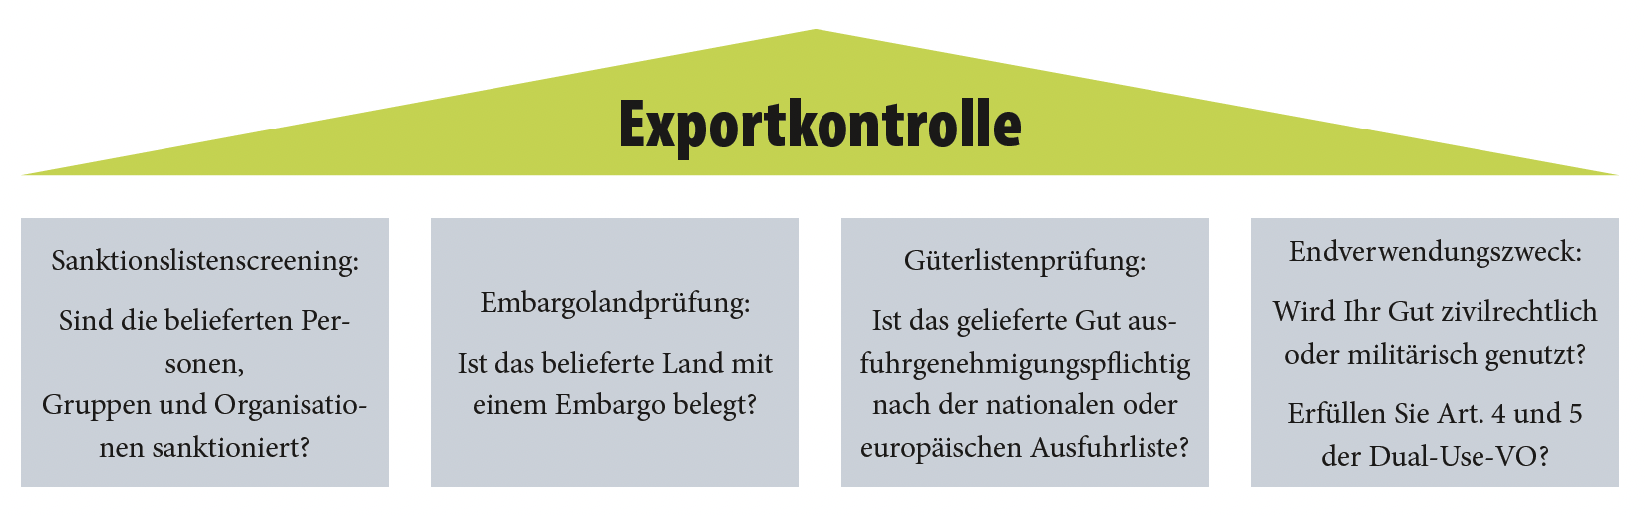
[Dual-Use-Klassifizierung]
Schritte und Grundlagen der Güter-Klassifizierung
Exportkontrolle im Gesamten
[Dual-Use-Klassifizierung] [25.07.2025]

Slide 11
[Dual-Use-Klassifizierung]
Schritte und Grundlagen der Güter-Klassifizierung
Hilfsmittel & Ressourcen
BAFA-Güterlisten-Datenbank: Ermöglicht gezielte Recherche nach Dual-Use-Positionen.
  Umschlüsselungsverzeichnis + Stichwortliste
  AGG – Finder
  ELAN-K2-Ausfuhr Portal
TARIC (EU-Zolltarifdatenbank): Enthält Hinweise zu zolltariflichen Maßnahmen und Exportbeschränkungen.
EUC Export Control App (EU-Kommission): Mobile App zur Prüfung von Dual-Use-Gütern und Embargoländern.
BAFA-ELAN-K2: Elektronische Plattform für Ausfuhranträge inkl. Exportkontrollnummernprüfung.
EZT – Online: Nationale Suche nach Vorschriften
[Dual-Use-Klassifizierung] [25.07.2025]

Slide 12
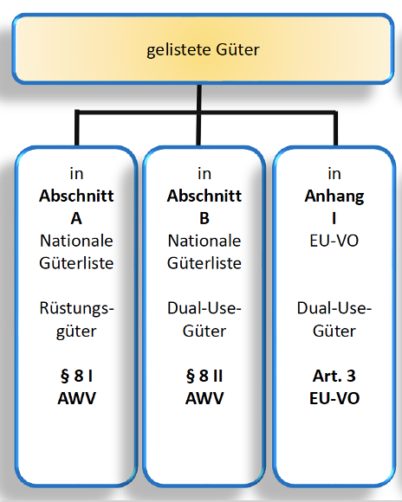
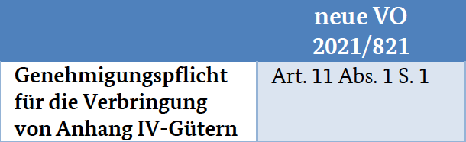
[Dual-Use-Klassifizierung]
Schritte und Grundlagen der Güter-Klassifizierung
Exportkontrolle – Güterklassifizierung
[Dual-Use-Klassifizierung] [25.07.2025]

Slide 13
[Dual-Use-Klassifizierung]
Faustregeln für genehmigungsfreie Güter, Software, Technologie
Gattungen der Kategorie 0-9 dieser Liste erfassen keine Software, die entweder:
Frei erhältlich ist und
Im Einzelhandel ohne Einschränkungen mittels einer der folgenden Geschäftspraktiken verkauft wird:
Barverkauf
Versandverkauf
Verkauf über elektronische Medien oder
Telefonverkauf
Dazu entwickelt ist, vom Benutzer ohne umfangreiche Unterstützung durch den Anbieter installiert zu werden
oder
Allgemein zugänglich ist
[Dual-Use-Klassifizierung] [25.07.2025]

Slide 14
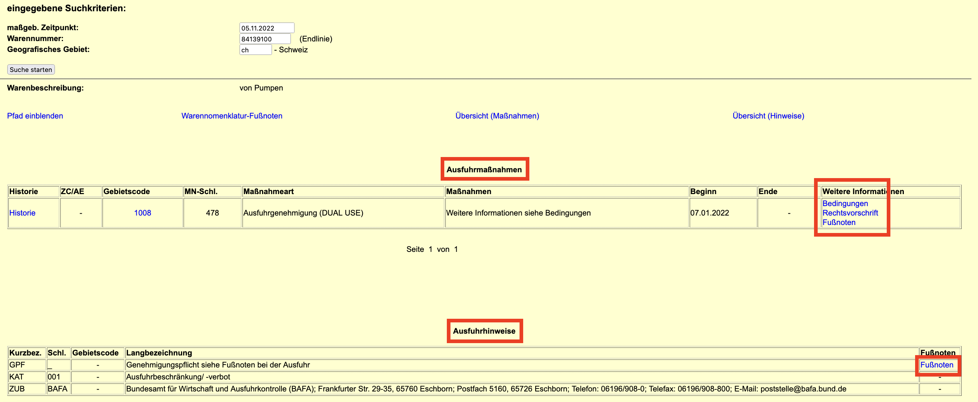
[Dual-Use-Klassifizierung]
Exportkontrolle – Güterklassifizierung
Wichtige Begrifflichkeiten im EZT
[Dual-Use-Klassifizierung] [25.07.2025]

Slide 15
[Dual-Use-Klassifizierung]
Codierungen im EZT
Wichtige Begrifflichkeiten im EZT
  Unten finden Sie die nationalen “Ausfuhrhinweise“, einschließlich den “Fußnoten“:
    Codierung für das ABD und des zu prüfenden Gesetzes
  Oben finden Sie die europäischen “Ausfuhrmaßnahmen“, einschließlich den “Bedingungen“:
    Codierung für das ABD
    “Fußnoten“: die zu prüfende Verordnung der Europäischen Union und die Ausfuhrlistennummern
[Dual-Use-Klassifizierung] [25.07.2025]

Slide 16
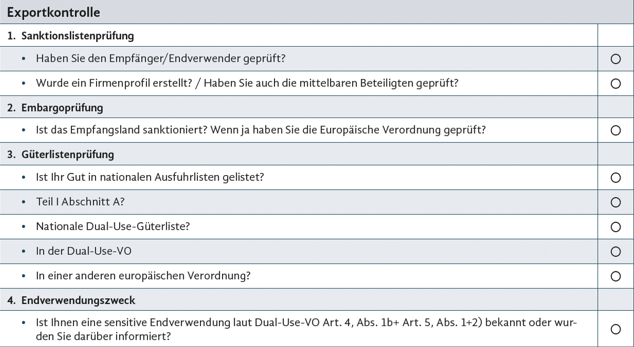
[Dual-Use-Klassifizierung]
Exportkontrolle – Checkliste
[Dual-Use-Klassifizierung] [25.07.2025]

Slide 17
[Dual-Use-Klassifizierung]
Dokumentation & Compliance-Absicherung
Technische Dokumente und interne Entwicklungsunterlagen
  Produktdatenblätter, CAD-Zeichnungen, Funktionsbeschreibungen: Erforderlich, um technische Parameter mit Güterlisten zu vergleichen.
  Patente oder Schutzrechte: Können Hinweise auf sensitive Technologien geben.
  Quellcode & Softwarearchitektur (bei Softwareprodukten): Wichtig bei Verschlüsselung, autonomen Systemen, Steuerlogiken.
  Konstruktionsberichte / Prüfprotokolle: Nachweise für Leistungsgrenzen oder spezifizierte Merkmale.
  Rücksprache mit Entwicklungsabteilungen: Oft nötig, um die reale Funktionstiefe zu verstehen.
  Ausfuhrunterlagen (ABD, Rechnung, Auftragsbestätigung, etc…)
[Dual-Use-Klassifizierung] [25.07.2025]

Slide 18
[Dual-Use-Klassifizierung]
Praxisübungen anhand von Beispielen
Ein nationaler Händler möchte sein restliches Gummi Arabicum nach Norwegen weiterschicken. Empfänger ist die Firma Coca-Cola, NO.
13012000 – Gummi Arabicum
[Dual-Use-Klassifizierung] [25.07.2025]

Slide 19
[Dual-Use-Klassifizierung]
Praxisübungen anhand von Beispielen
Die Firma Sulzer Pumpen in Deutschland schickt an den Mutterkonzern zum Testen ein Pumpengehäuse konstruiert für Vakuumpumpen mit einer vom Hersteller angegebenen maximalen Förderleistung größer als 5 m3/h (jeweils unter Standard-Bedingungen von 273 K [0 °C] und 101,3 kPa) (alle medienberührenden Flächen haben eine Niob-Legierung) Empfänger ist Sulzer Pumpen in der Schweiz. Man weiß nicht ob die Pumpe zurückkommen wird.
84139100 – Pumpengehäuse
[Dual-Use-Klassifizierung] [25.07.2025]

Slide 20
[Dual-Use-Klassifizierung]
Praxisübungen anhand von Beispielen
Oleostearin wird nach Tunesien weiter verkauft zu industriellen Zwecken (kein Abfall). Empfänger ist eine Firma namens: NOVA HUILES SNH, Inhaber: Farjallah. Das Oleostearin wird zur Herstellung von Backfetten verwendet, ein Nebengeschäft der NOVA HUILES SNH.
15030011 - Oleostearin
[Dual-Use-Klassifizierung] [25.07.2025]

Slide 21

[Dual-Use-Klassifizierung]
Haben Sie noch Fragen offen?
[Dual-Use-Klassifizierung] [25.07.2025]

